Slide 1
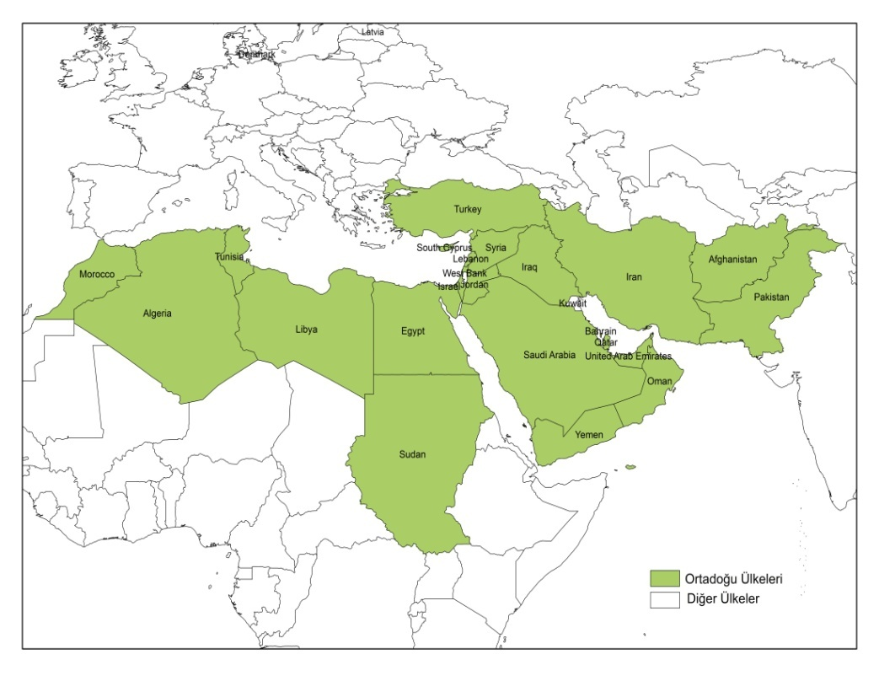
Ankara Üniversitesi
Dil ve Tarih-Coğrafya Fakültesi
Coğrafya Bölümü
COG 450 ORTA DOĞU
Doç. Dr. Mutlu YILMAZ

Slide 2
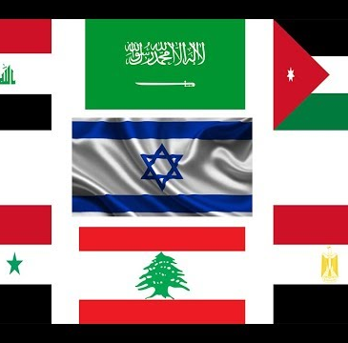
Arap – İsrail Savaşları

Slide 4
ÇATIŞMANIN NEDENLERİ

Slide 5
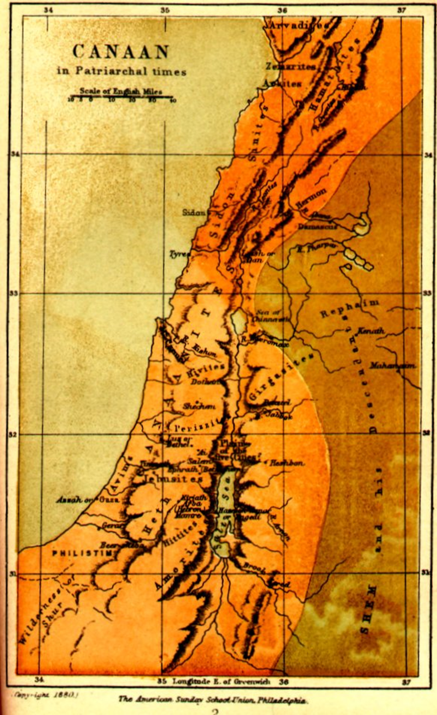
Kenan Ülkesi veya Kenan Diyarı Şeria (Ürdün) Nehri'nin batısındaki Antik Filistin topraklarına İbrahimî dinî metinlerde verilen isimdir. Bu bölge günümüzdeki İsrail, Filistin ve Lübnan toprakları ile Ürdün, Mısır ve Suriye'nin kıyı kesimlerini kapsamaktadır.
Vadedilmiş Topraklar Museviliğe göre Yehova tarafından İsrailoğulları'na vadedilmiş bölgedir.
Tevrat'ın Tekvin kitabının 15. Bab'ında ise şöyle yazmaktadır:
‘’O günde Rab, Abraham'la ahdedip dedi: Mısır ırmağından büyük ırmağa, Fırat ırmağına kadar bu diyarı, Kenileri ve Kenizzileri ve Kadmonileri ve Hittileri ve Perizzileri ve Refaları ve Amorileri ve Kenanlıları ve Girgaşileri ve Yebusileri senin zürriyetine (soyuna) verdim.’’

Slide 6
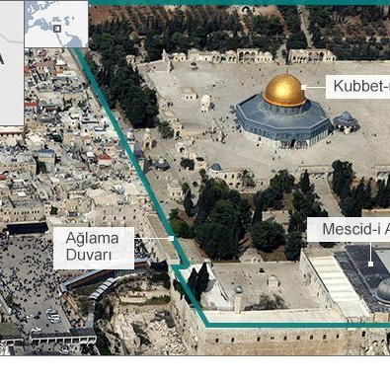
Müslümanlar için en kutsal yerlerden biri kabul edilen Mescid-i Aksa ve Kubbet'üs Sahra'nın bulunduğu Harem-üş-Şerif, Doğu Kudüs'te yer alıyor.
Muhammed Peygamber'in buradan göğe yükseldiğine inanılıyor.

Slide 7
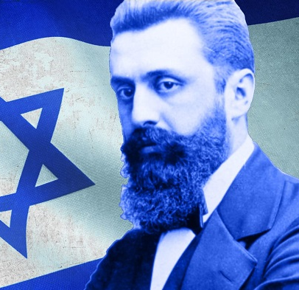
Siyonizm, Filistin'de Yahudiler için yeniden bir vatan kurulmasına destek veren uluslararası Yahudi siyasi hareketidir.
İsrail'in kurulmasından bu yana, Siyonist hareket de şekil değiştirerek öncelikle Modern İsrail devletinin desteklenmesi amacı ile varlığını sürdürmektedir.
Siyasi hareket, Avusturya-Macar gazeteci Theodor Herzl tarafından, Der Judenstaat (Yahudi Devleti) adlı eserinin yayımlanmasının ardından, 19. yüzyılın sonlarında resmen kurulmuştur.

Slide 8
1897’de Birinci Siyonizm Kongresi İsviçre'nin Basel şehrinde toplandı.
Kongrenin sonunda Filistin’de bir Yahudi vatanının kurulması ve Dünya Siyonizm Teşkilatı’nın bu amaca ulaşmak için faaliyete geçilmesine karar verildi.

Slide 9
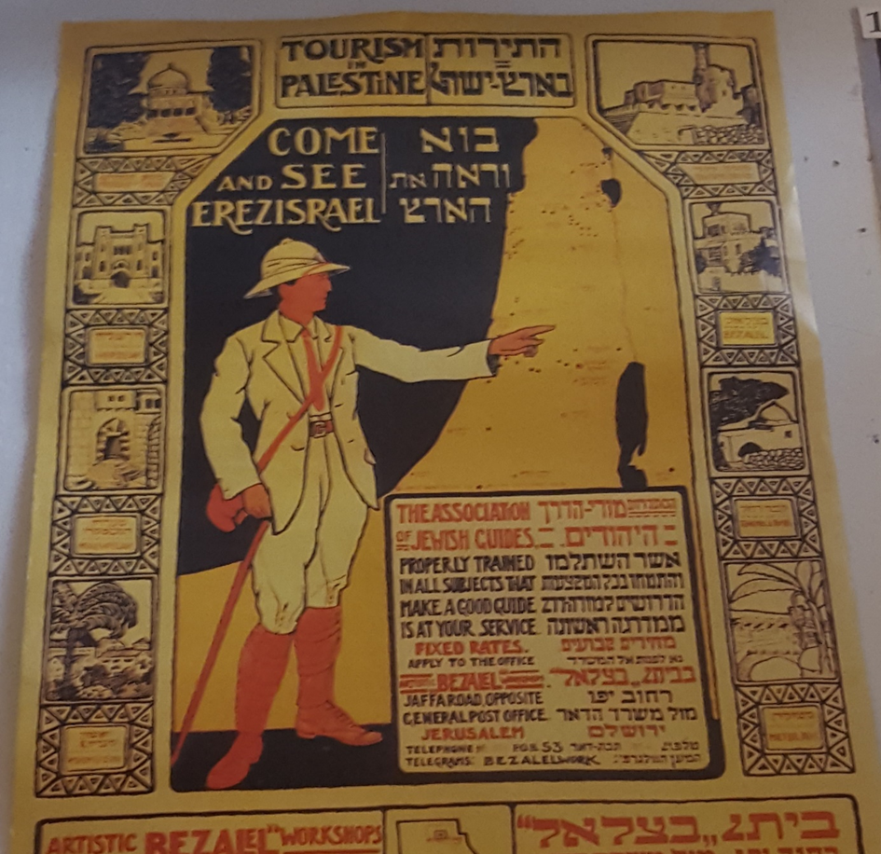
1897'den önce, çok az sayıda Siyonist göçmen zaten bölgeye gelmeye başlamıştı. 1903'e kadar, bunların sayısı 25 bine ulaştı. Çoğu da Doğu Avrupa'dan gelmişti. 1904 ila 1914 arasında 40 bin kişilik bir ikinci göçmen dalgası geldi.

Slide 10
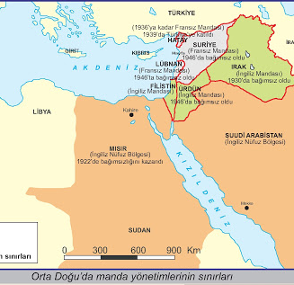
Birinci Dünya Savaşı sırasında da Filistin ve çevresi Osmanlı idaresindeydi. İngiltere'nin desteklediği Arap güçleri Osmanlı hakimiyetine son verene kadar da bu durum sürdü.
İngiltere savaşın sonunda, 1918'de bölgeyi işgal etti.
25 Nisan 1920'de alınan Milletler Cemiyeti kararıyla, İngiltere'ye, bölgenin manda idaresi için yetki verildi.
Aynı zamanda 1917'de, İngiltere Dışişleri Bakanı Arthur Balfour, Filistin'de Yahudi halkları için bir vatan kurulması sözü verdi.

Slide 13
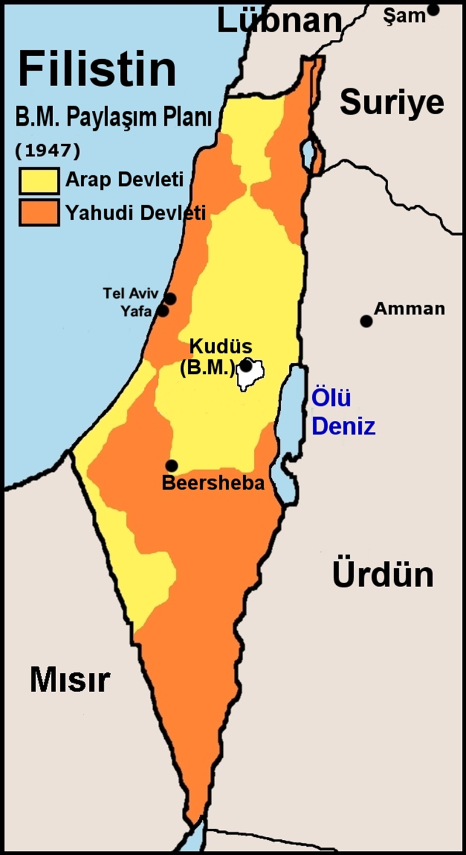

Slide 14
EL NAKBA…
Filistin'de İngiliz manda rejiminin sona ermesinin hemen ardından 14 Mayıs 1948'de, Tel-Aviv'de toplanan Yahudi Milli Konseyi, yayınladığı bir bildiri ile İsrail Devleti’nin kurulduğunu ilan etti. Yeni kurulan devletin sınırlarıyla ilgili, “Eretz İsrail” dışında hiçbir bildiri yoktu. Bunun hemen ardından ABD ve ertesi gün de Sovyetler Birliği İsrail'i tanıdığını açıkladı14 Mayıs 1948’de BM paylaşım planı uyarınca David Ben-Gurion tarafından İsrail Devleti’nin kuruluşu ilan edildi. . Filistinliler, 15 Mayıs'ı "El Nakba" diye anarlar, yani "Felaket" günü.

Slide 15
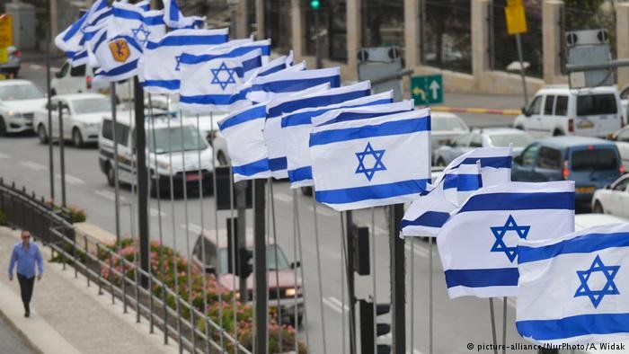

Slide 16
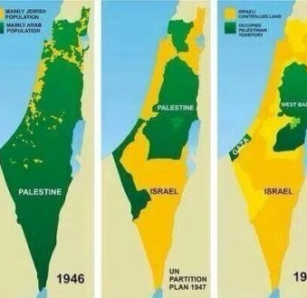
1948 Birinci Arap- İsrail Savaşı
1948'e girilirken Arap ve Yahudi birlikleri birbirlerinin elindeki topraklara saldırıyordu. Yahudi güçleri daha fazla ilerleme kaydetti; Yahudi devletine ayrılmış toprakların yanı sıra, Filistinlilere ayrılmış bölgeleri de ele geçirmeye başladı.
İsrailli militanlar, 9 Nisan'da Kudüs yakınlarındaki Deir Yasin köyünde çok sayıda Filistinli'yi katletti. Katliam haberi, Filistinliler arasında hızla yayılıp dehşet yarattı ve yüz binlercesi Lübnan, Mısır ve şimdi Batı Şeria denen bölgeye kaçtı.
İsrail orduları, Necef Çölü'nde, Celile'de, Batı Kudüs'te ve sahildeki düzlüklerin birçok bölümünde galip geliyordu.
İsrail devleti ilan edildikten bir gün sonra, Ürdün, Mısır, Lübnan, Irak ve Suriye orduları, hemen İsrail'de işgale başladı ama püskürtüldüler. İsrail ordusu küçük bölgelerde süren direnişi de bastırdı. Ortaya çıkan ateşkes hatları, İngiltere mandasındaki Filistin'in çoğunluğunu İsrail'e bırakıyordu.
Mısır, Gazze Şeridi'ni elinde tuttu. Ürdün de Kudüs çevresindeki toprakları ve şimdi Batı Şeria denen bölgeyi ilhak etti. Bunlar, İngiltere manda topraklarının yüzde 25'ini oluşturuyordu. Bu durum 1967 savaşına dek sürdü.

Slide 17
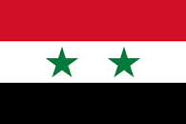
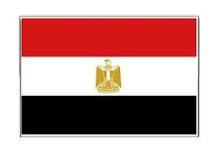
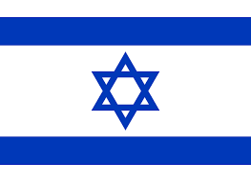

Slide 18
1956 Süveyş Krizi
1956’da Mısır’ın Süveyş kanalını kamulaştırması üzerine yapılan gizli görüşmelerde İngilizler ve Fransızlar İsrail’in Mısıra’a saldırıya geçmesine karar verdiler. İsrail’in saldırısı üzerine bölgenin güvenliğini sağlamak bahanesiyle Süveyş’i işgal ettiler.
Savaşın sonucunda mısır yenildi. BM kararı doğrultusunda İngiltere ve Fransa mısır topraklarından çekildi. İsrail savaş öncesi sınırlarına döndü. Ortadoğu, ABD ve SSCB’nin rekabet ve mücadele alanı oldu.

Slide 19
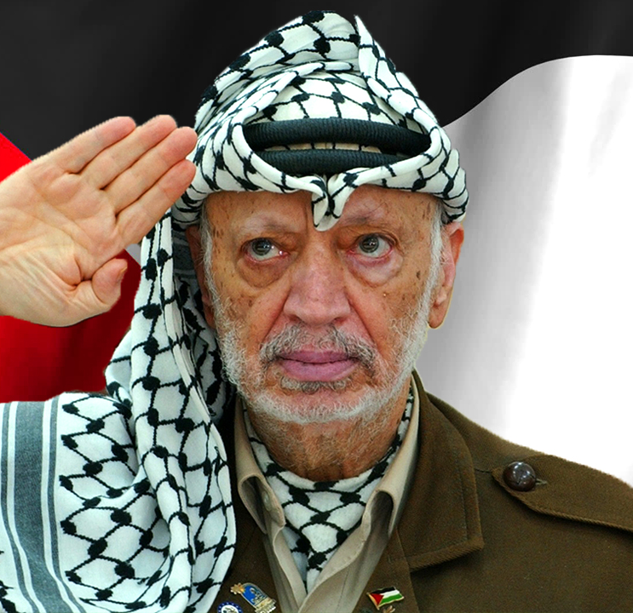
1964 - FKÖ'nün kuruluşu
1948'den beri, İsrail'in ortaya çıkışına verilecek karşılığa önderlik etmek için Arap devletleri arasında rekabet vardı. Bu yüzden Filistinliler olaylara seyirci kalıyordu.
1964'te Kudüs'te kurulan Filistin Kurtuluş Örgütü (FKÖ) hemen ardından Arap devletleri tarafından tanındı. Bu devletler FKÖ'nün esasen kendi kontrollerinde kalmasını istiyordu.
Ama Filistinliler gerçekten bağımsız bir örgüt istiyordu ve 1969'da örgütün başkanlığını ele geçiren Yaser Arafat'ın amacı da buydu. Kendisine bağlı, beş yıl önce gizli olarak kurulmuş El Fetih örgütü, İsrail'e karşı operasyonlarıyla ün kazanıyordu.
El Fetih savaşçıları, 1968'de Ürdün'de İsrail birliklerine ağır kayıplar verdirdi.

Slide 20
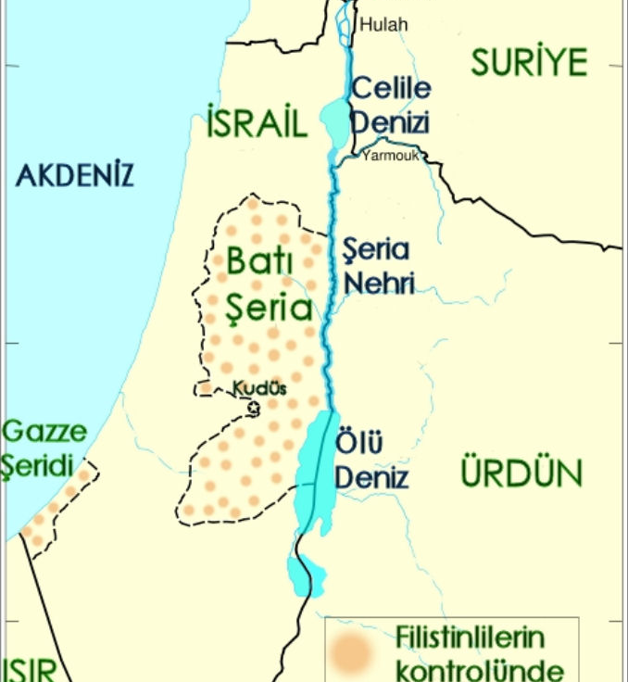
1967 Arap-İsrail Savaşı: Orta Doğu'yu sarsan 6 gün
İsrail ve Arap komşuları arasında artan gerginlik 5 Haziran 1967’de başlayan 6 gün savaşlarına yol açtı. Ortadoğu anlaşmazlığı bu 6 günde değişti.
Savaş öncesi İsraillierin yaşadığı

Slide 21
1966’da Suriye’de Baas Partisi’nin iktidara gelmesinden sonra artan Suriye-İsrail gerginliği arttı. Suriye ile Mısır arasında karşılıklı savunma anlaşması imzalanması, Suriye ve Ürdün’den İsrail’e yönelik olarak sürdürülen Filistin gerilla faaliyetleri nedeniyle, İsrail’in kendisini kuzeyden ve güneyden iki düşman devlet arasında sıkışmış hissetmesine yol açtı.
İsrail’in 7 Nisan 1967’de sınırda, Golan Tepeleri'ne gerçekleştirilen önemsiz bir hava saldırısı olayı savaşı tekrar kızıştırdı.

Slide 22
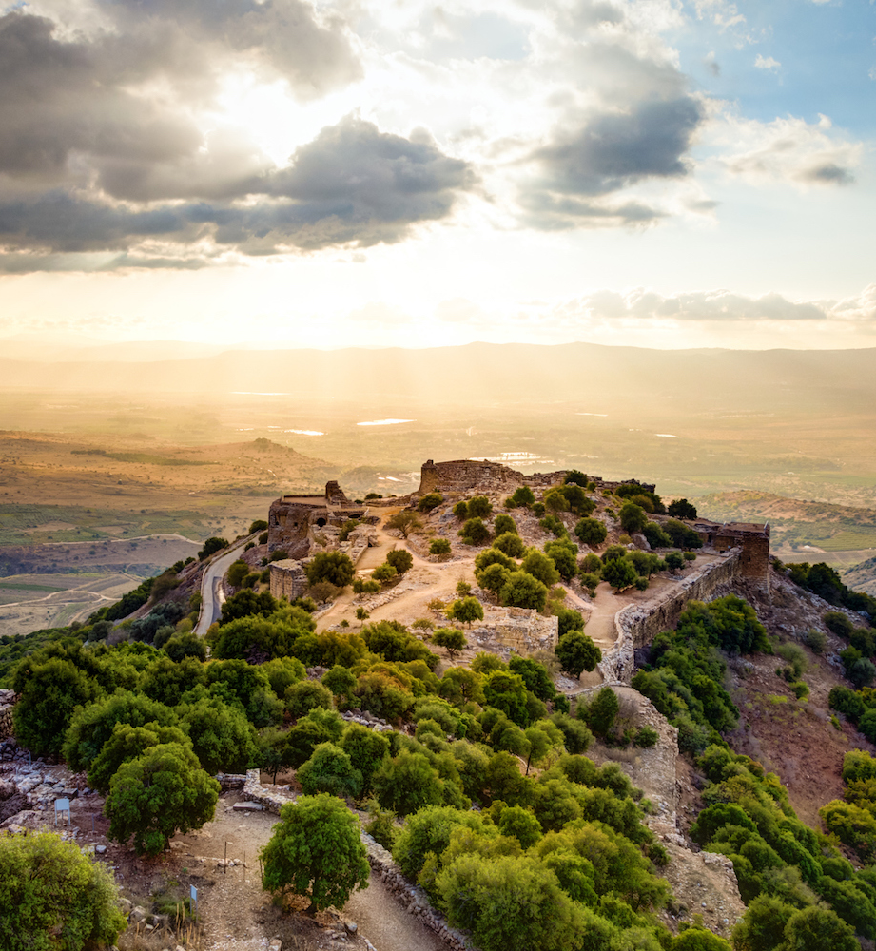
Suriye sendromu;
Bölgede en büyük gerginlik İsrail'in kuzeyde Suriye ile sınırındaydı. Bu sınırda sürekli toprak anlaşmazlığı ve Suriye'nin Şeria (Ürdün) nehrinin yatağını değiştirerek İsrail'in su şebekesine girmesini engelleme çabalarından dolayı sık sık çatışma yaşanıyordu. Suriye ayrıca İsrail'e akınlar düzenleyen Filistinli gerillaları barındırıyordu
Golan'ı stratejik kılan sebeplerin en başında kuşkusuz İsrail'in, tatlı su ihtiyacının 3'te birini buradan karşılıyor olması geliyor.
Bölgenin en yüksek noktalarından biri olan Golan Tepeleri Şam'a 60, Tel Aviv’e 100 kilometre uzaklıktadır. Uluslararası hukuka göre Suriye toprağı kabul edilir ancak fiilen İsrail işgali altındadır
Yahudilere ait kutsal metinlerde birçok kez Golan bölgesine atıfta bulunulması bölgeyi çoğu dindar Yahudi'nin gözünde kutsallaştırıyor.

Slide 23
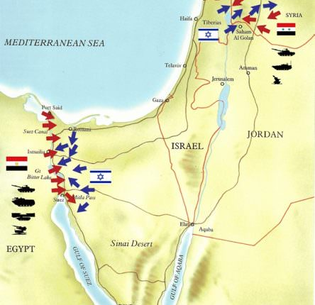
5 Haziran’da Mısır'ın güçlü hava kuvvetleri, savaşın ilk günü saf dışı bırakıldı. İsrail uçakları, daha başlangıçta Mısır hava kuvvetlerini havalanamadan yerle bir etti.
Hava üstünlüğü 10 Haziran’a kadar süren Kara savaşında İsrail’in, Mısır, Suriye ve Ürdün’ü rahatça yenmesine yol açmıştır. İsrail'in Golan tepelerinde elde ettiği nihai zaferin ertesinde ateşkes imzalandı. Bu şekilde, Sina, Gazze Şeridi, Batı Şeria, Golan Tepeleri ve Doğu Kudüs’ün kontrolünü ele geçiren İsrail, topraklarını üç katına çıkarmış, “güvenliği için çok önem verdiği stratejik derinliği de kazanmıştır.” Kudüs’ün tamamen İsrail hâkimiyetine girmesi sadece Arap ülkelerinde değil, tüm Müslüman dünyasında tepkiye yol açmıştır.

Slide 24
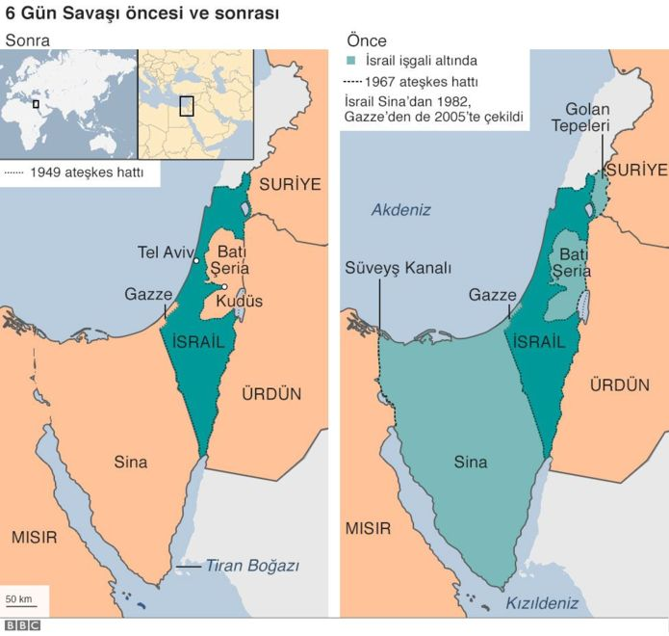

Slide 25
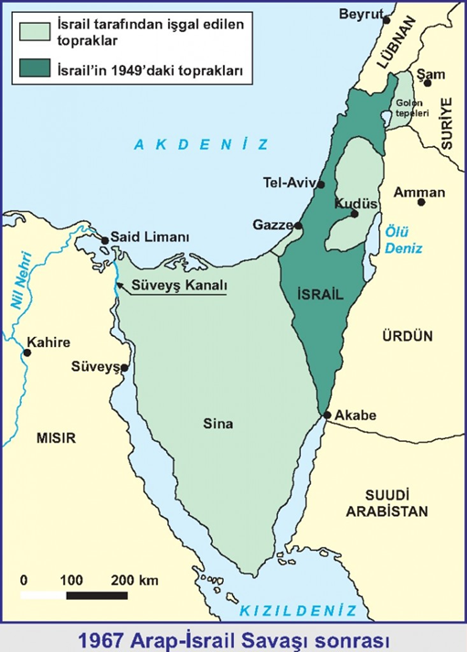
Savaşta 500 bin Filistinli daha mülteci haline geldi; Mısır, Lübnan, Ürdün ve Suriye'ye göç etti.
İsrail bölgede gücünü ispatlarken bölgedeki günümüz Amerikan hegemonyası da şekillenmeye başladı.
Bu savaştan sonra Arap politikası da tamamıyla değişti. Artık İsrail’i yok edemeyeceğini anlayan Arap ülkeleri Pan Arabizmi terk etti.

Slide 26
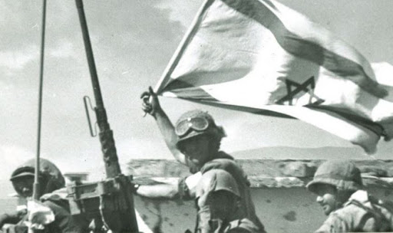
1973 Yom Kippur Savaşı
Yom Kippur, yani "Kefaret Günü", Yahudilerin en önemli dini bayramı. 1967'deki savaşta kaybettikleri toprakları diplomatik yollardan geri alamayan Mısır ve Suriye, 1973'teki Yom Kippur bayramı sırasında İsrail'e karşı taarruza girişti. Bu çarpışmalar, Ramazan Savaşı diye de anılır.
Başlangıçta Mısır ve Suriye, Sina ve Golan Tepeleri'nde ilerleme kaydettiler. Üç hafta süren çarpışmalar sonunda bu durum değişti. İsrail neticede bazı yerlerde 1967'deki ateşkes hattının da ötesine geçti.
İsrail güçleri Golan Tepeleri'ni aşarak Suriye içinde ilerlemeye başladı. Gerçi sonradan bu toprakları bıraktılar. Mısır'da da, İsrail güçleri toprak kazandılar, Süveyş Kanalı'nın batı yakasına geçtiler.
ABD, Sovyetler Birliği ve BM, diplomatik müdahalelerle ateşkes anlaşmasına varılmasını sağladı.

Slide 27
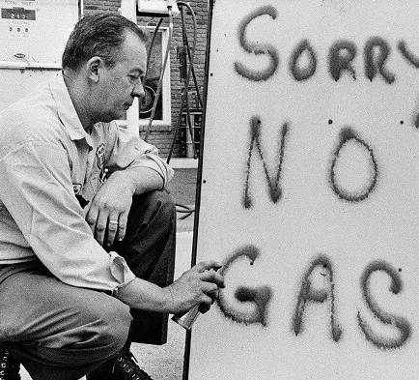
Mısır ve Suriye, toplam 8 bin 500 asker kaybetti. İsrail'in can kaybı ise 6 bindi.
Savaş sonunda İsrail, askeri, diplomatik ve ekonomik destek açılarından ABD'ye daha da bağımlı hale geldi. Savaşın hemen ardından Suudi Arabistan, İsrail'i destekleyen ülkelere petrol ambargosu başlattı. Petrol fiyatları bütün dünyada hızla yükselirken küresel nitelikte bir ekonomik kriz baş gösterdi ve ambargo Mart 1974'e kadar sürdü.
Ekim 1973'te, BM Güvenlik Konseyi, 338 sayılı kararı aldı. Bunda, taraflardan, bir an önce çarpışmaları durdurmaları ve müzakerelere başlamaları isteniyordu.

Slide 28
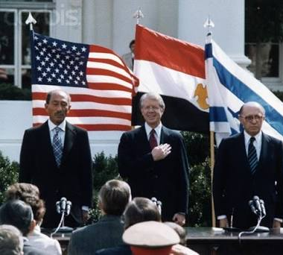
1978 Camp David Anlaşması
Mısır ve İsrail, 1978'de Camp David anlaşmalarını imzaladı. Metinde Orta Doğu'da barışın çerçevesi çiziliyordu ve buna Filistinlilere sınırlı özerklik verilmesi de dahildi. İkili barış anlaşmasını da Sedat ile Begin Mart 1979'da imzaladılar.
Anlaşmayla;
İlk kez bir Arap ülkesi İsrail’i tanıyordu.
Sina yarımadası Mısır'a geri verildi.
İsrail'le kendi başına pazarlığa giriştiği için Mısır, Arap devletleri tarafından boykota uğradı.
Enver Sedat 1981'de kendi ordusundaki İslamcı unsurlar tarafından öldürüldü.

Slide 29
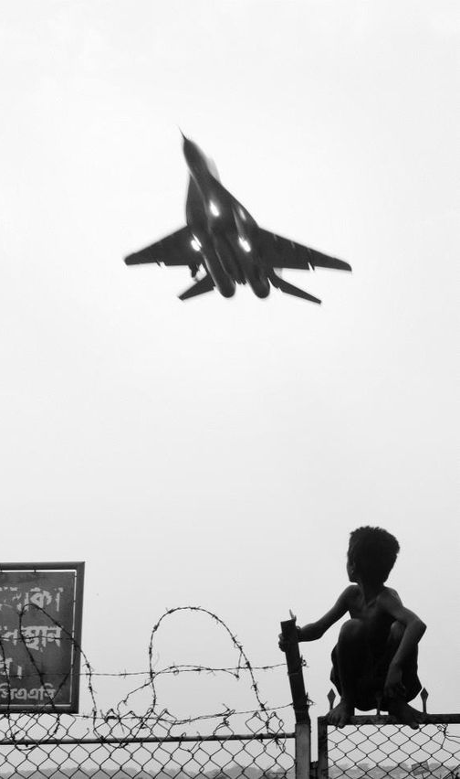
Birinci İntifada
1987-93 İntifada: Lübnan’a dönük İsrail işgaline karşı intifada, yani kitlesel ayaklanma Gazze Şeridi'nde başladı; kısa sürede Batı Şeria'ya yayıldı.
Protestolar, sivil itaatsizlik şekline büründü. Genel grevler düzenlendi, İsrail ürünleri boykot edildi, duvarlara yazılar yazıldı ve yollarda barikatlar kuruldu. Ama uluslararası ilgi toplayan protesto şekli, ağır silahlarla donanmış İsrail askerlerine taş atan Filistinlilerdi.
İsrail ordusu karşılık verdi; çok sayıda Filistinli sivil yaşamını yitirdi. 1993'e kadar süren protestolarda toplam can kaybı bini aştı.

Slide 30
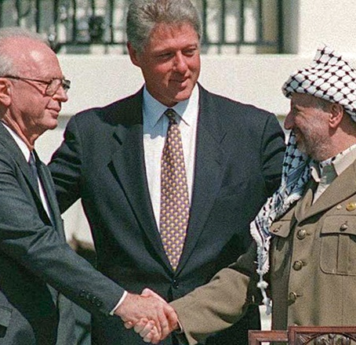
1993 - Oslo Barış Süreci
Haziran 1992'de İsrail'de sol kanadın, yani İşçi Partisi'nin iktidara gelmesi çok kuvvetli bir barış sürecini başlattı.
Sertlik yanlısı olarak gösterilen Başbakan Yitzak Rabin ile "güvercin" olarak gösterilen Şimon Peres ve Yosi Beilin, Filistinlilerle barışı konuşacak çok uygun bir ekibi oluşturuyordu. Körfez Savaşı'ndan sonra konumu zayıflayan FKÖ bu barış pazarlığından sonuç almayı umuyordu.
Norveç'in Sarpsborg kasabasında görülmemiş ilerleme kaydedildi. Filistinliler işgal topraklarından aşamalı çekilmeye başlaması karşılığında İsrail devletini tanımayı kabul ediyordu.
Görüşmeler İlkeler Deklarasyonu'nu getirdi.

Slide 31
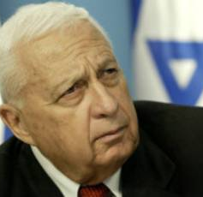
2000 - İkinci intifada
1993’ten beri süregelen pazarlıklarda; Kudüs'ün durumu, mülteciler, yerleşimler ve sınırlar gibi nihaî statü pazarlıkları sonuçsuz kalmıştı. Beş yıllık barış süreci sonunda pek bir şey elde edilememesi, Filistin halkında büyük bir bıkkınlık doğurdu.
Bunun getirdiği belirsizlik içinde, 28 Eylül'de muhalefetteki Likud Partisi'nin Netanyahu'dan sonraki lideri, yılların sağcı politikacısı Ariel Şaron, Mescid-i Aksa'nın bulunduğu kompleksi ziyaret etti. Bunun çok tahrik edici bir hareket olduğu söylendi. Filistinliler bu ziyareti protesto için gösterilere başladı. Ve gösteriler şimdi El Aksa intifadası diye anılan ayaklanmaya dönüştü.

Slide 32
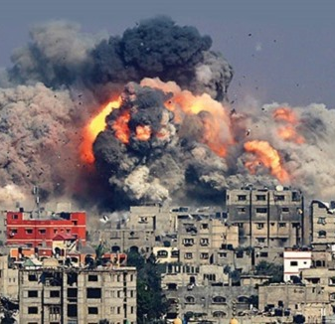
2008 Dökme Kurşun Operasyonu
2006’da Gazze’de iktidara gelen radikal İslamcı Hamas yönetimi İsrail ile olan ilişkilerin gerilmesine yol açmıştı.
Gazze’den İsrail’deki sınır kasabalarına durmaksızın düzenlenen roket saldırıları sonucunda, İsrail 27 Aralık 2008 tarihinde Gazze’ye dönük operasyona başladı.
İsrail'in savaşta sadece 3 vatandaşı hayatını kaybederken yaptığı saldırılar nedeniyle Gazze'de 1133 insan hayatını kaybetmiş 4000'den fazla insan yaralanmış ve on binlerce insan evsiz kalmış ve yaşam alanını terk etmek zorunda kalmıştır.

Slide 33
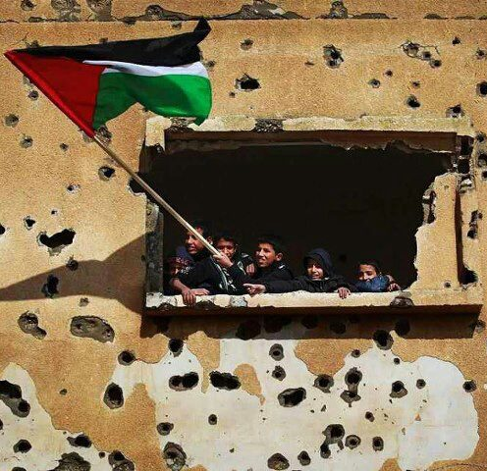
2014 Koruyucu Hat Operasyonu
İsrail Savunma Kuvvetleri’nin 8 Temmuz 2014'te Gazze Şeridi'ne yönelik başlattığı kara, hava ve deniz operasyonlarını içeren askeri harekat.
İsrail Gazze’ye yönelik 51 gün sürecek saldırılarını başlattı. Saldırılarda 530’u çocuk 302’si kadın 2 bin 100’den fazla Filistinli öldü, 10 binden fazla Filistinli de yaralandı. İsrail tarafında ise 64’ü asker 70 İsrailli öldü, 720 İsrailli de yaralandı.

Slide 34
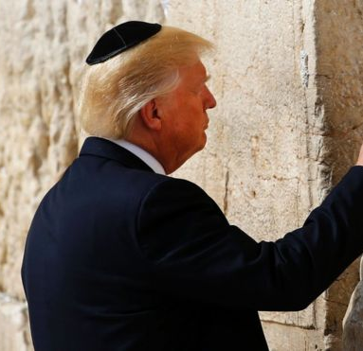
ABD’nin Kudüs’ü İsrail’in Başkenti Olarak Tanıması
ABD Başkanı Trump, İsrail'in başkenti olarak Kudüs'ü tanıdıklarını belirterek, İsrail ABD Büyükelçiliği'ni Tel Aviv'den Kudüs'e taşıyacaklarını açıkladı.
Trump ayrıca "Bu adımımız Orta Doğu barış süreci konusundaki kararlılığımızdan bir geri adım değildir" dedi.
Bu durum bölgedeki tansiyonu daha çok arttırdı.

Slide 35
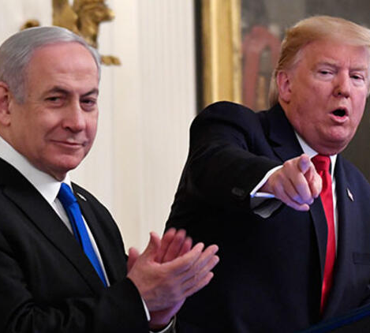
2020 Yüzyılın Projesi
ABD Başkanı Donald Trump İsrail Başbakanı Binyamin Netanyahu ile kameralar karşısına geçerek tek taraflı olarak hazırlanan "Yüzyılın Anlaşması" planını açıkladı.
Trump Kudüs'ün bölünmeden İsrail'in başkenti olacağını söylerken "başkenti Doğu Kudüs olan bir Filistin olacak" ifadelerini kullandı.
Donald Trump, planının, Filistin'e başkenti Kudüs'ün doğusunda bir bölgede yer alan bağımsız bir devlet öngördüğünü ifade etti ve anlaşmanın uygulanması halinde Filistinlilerin bugünkünden 2 kat daha fazla toprağa sahip olacağını savundu.

